Slide 1
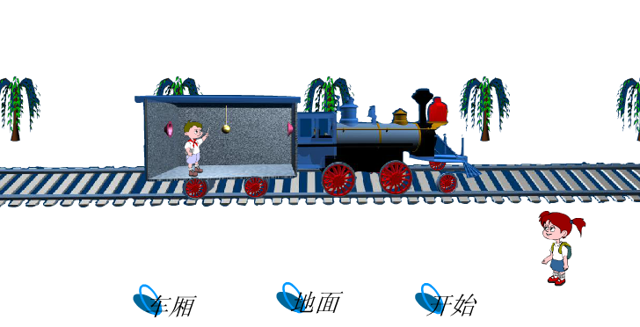
21-2-1 同时的相对性
事件 1 :车厢后壁接收器接收到光信号.
事件 2 :车厢前壁接收器接收到光信号.

Slide 2





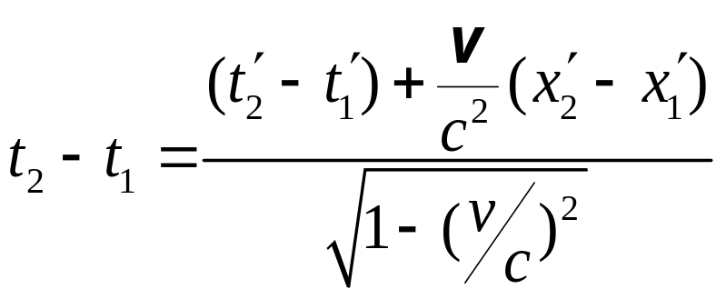













事件 1 :车厢后壁接收器接收到光信号.
事件 2 :车厢前壁接收器接收到光信号.
S 系 ( 地面参考系 )
事件 1
事件 2
系 (车厢参考系 )
同时的相对性

Slide 3
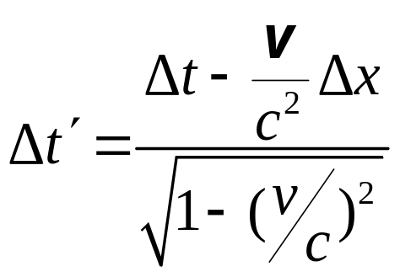



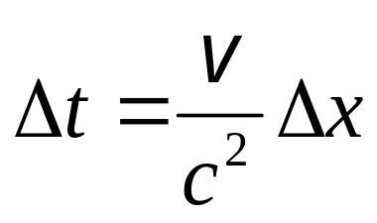

讨论
S系
S′系
1
---不同时
同时不同地
2
---不同时
同地不同时
3
---同时
同时同地
4
一般不同时
不同时不同地
---同时

Slide 4
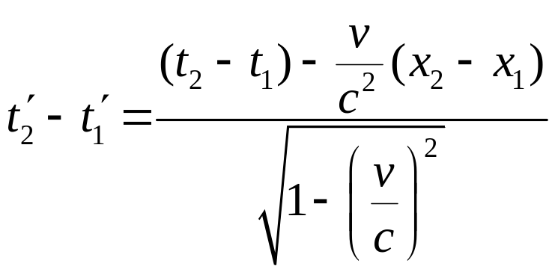
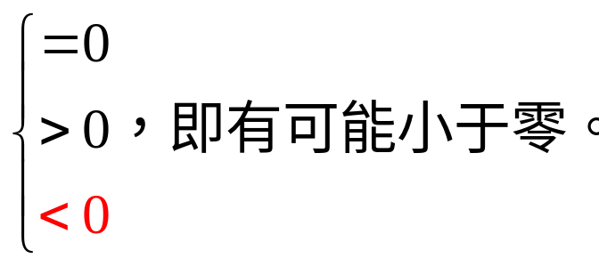

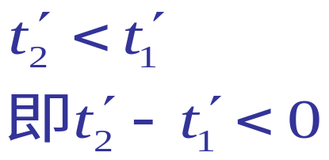
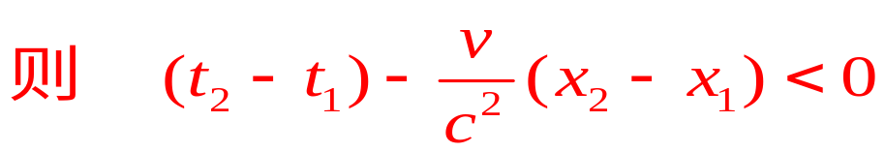
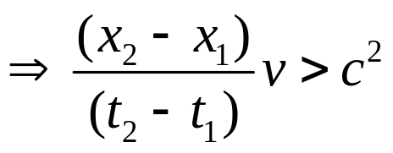
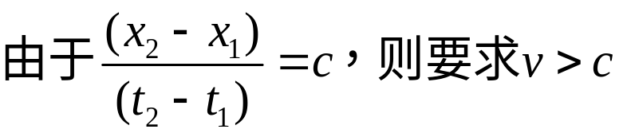
有因果关系的事件，其先后次序是不可逆的。

Slide 5
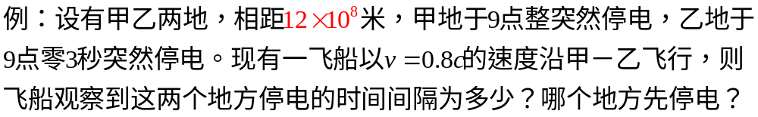
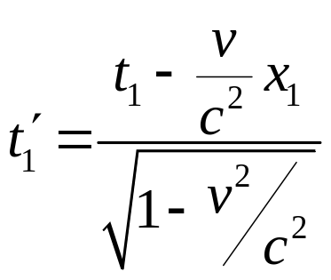
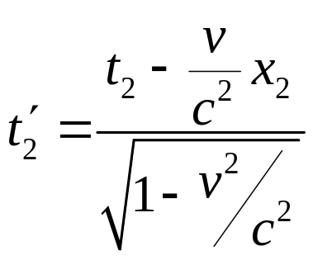


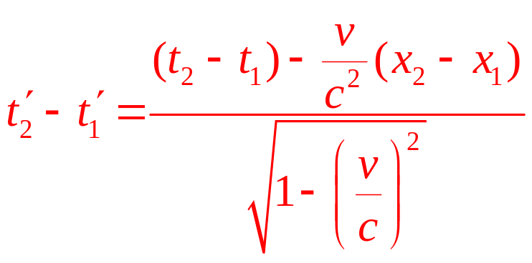
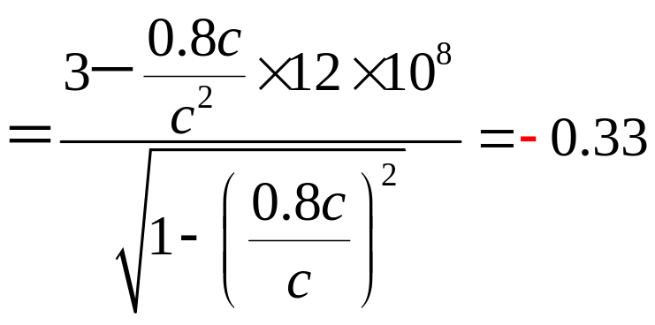
负号表示乙地先停电

Slide 6








例. 高速列车v=0.6c，沿平直轨道运动，车上A、B两
人相距L=10m。B在车前、A在车后，当列车通过一
站台时突然发生枪战事件，站台上的人看到A先向B
开枪， 过12.5ns，B才向A开枪。站台上的人作证，
枪战是A挑起。若你是法官你将如何判断？
动画
23

Slide 7
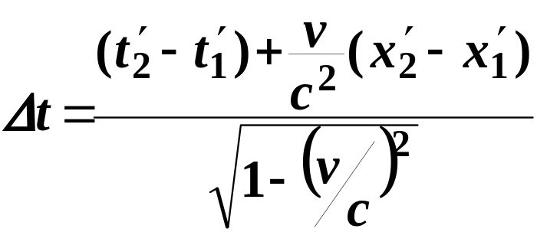
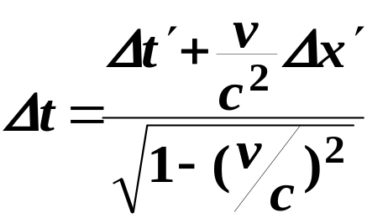

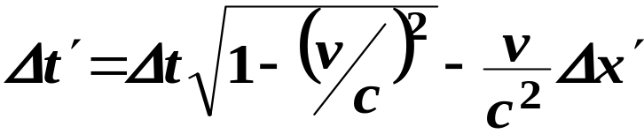

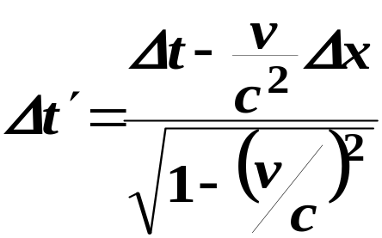
例. 高速列车v=0.6c，沿平直轨道运动，车上A、B两人相距L=10m。B在车前、A在车后，当列车通过一站台时突然发生枪战事件，站台上的人看到A先向B开枪， 过12.5ns，B才向A开枪。站台上的人作证，枪战是A挑起。若你是法官你将如何判断？
解：已知⊿t =12.5ns ⊿x'=10m
< 0
B先开枪
问：为什么不直接用 ?

Slide 8
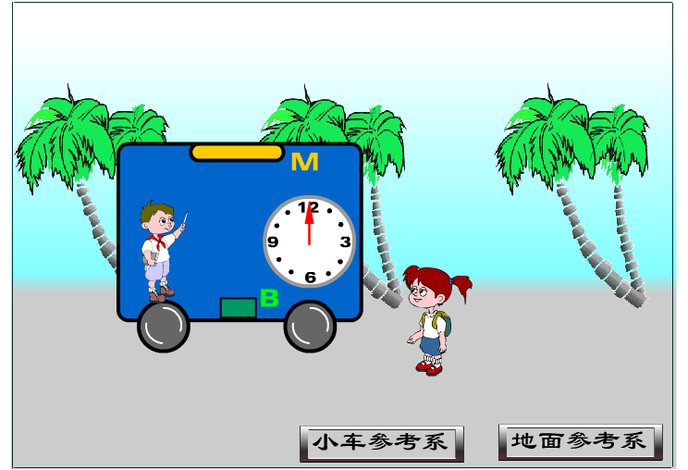
21-2-2 时间膨胀(动钟变慢)

Slide 9
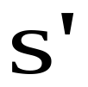










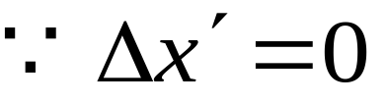
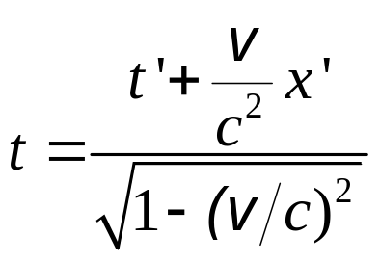
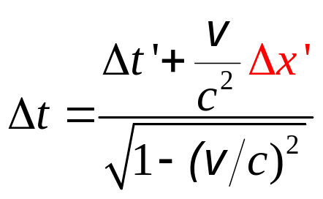
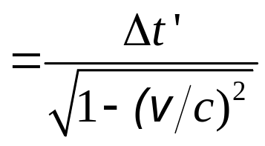
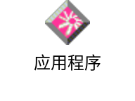

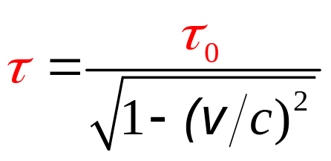
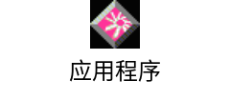

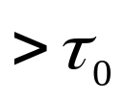
系同一地点 B 发生两事件
天上一日，地下一年。
事件1：发射光信号
事件2：接受光信号
在 S 系中观测两事件
B
某一惯性系中同一地点发生的两件事之间的时间间隔
固有时间
时间膨胀或动钟变慢

Slide 10
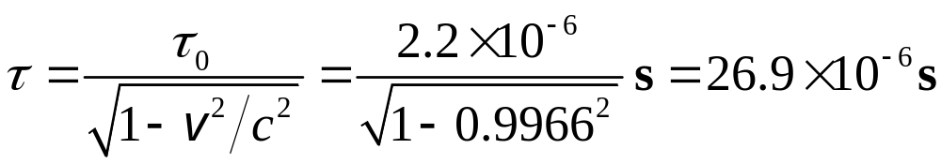
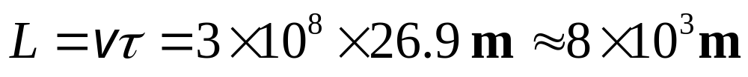
例 静系中μ子的平均寿命为τ = 2.2×10⁻⁶ s。宇宙射线与上层大气相互作用产生μ子，其速度为v = 0.9966c 。试说明为什么μ子能穿透6000m厚的大气层到底地球。
解：
按经典力学
按相对论力学

Slide 11
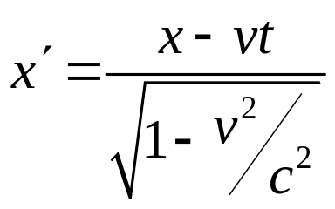
















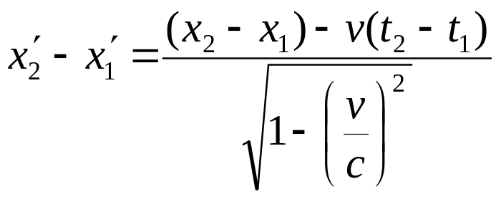
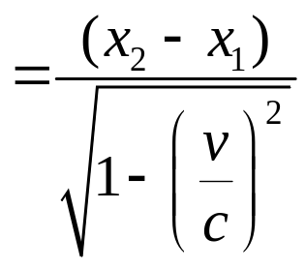

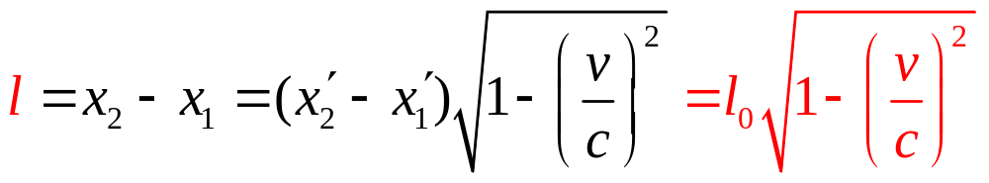

21-2-2 尺度收缩

Slide 12
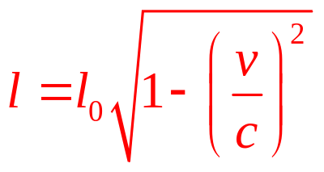
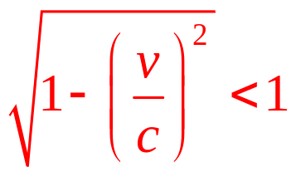

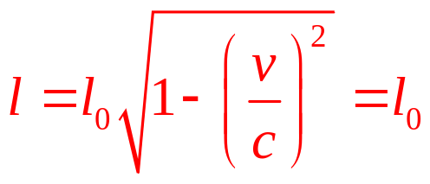

与棒有相对运动的观察者测得的刚棒的长度比固有长度短。
长度收缩
相对论长度收缩只发生在运动方向上，在与运动方向垂直的方向上不发生长度收缩。

Slide 13


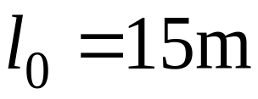



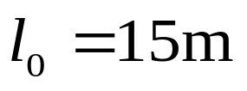
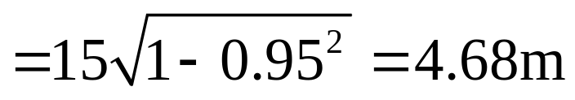
例 设想有一光子火箭， 相对于地球以速率 飞行，若以火箭为参考系测得火箭长度为 15 m ，问以地球为参考系，此火箭有多长 ？
火箭参照系
地面参照系
解 ：固有长度

Slide 14
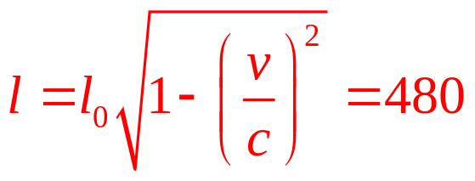
例 静系中μ子的平均寿命为τ = 2.2×10⁻⁶ s。宇宙射线与上层大气相互作用产生μ子，其速度为v = 0.9966c 。试说明为什么μ子能穿透6000m厚的大气层到底地球。
解：

Slide 15



